Slide 1


Slide 2

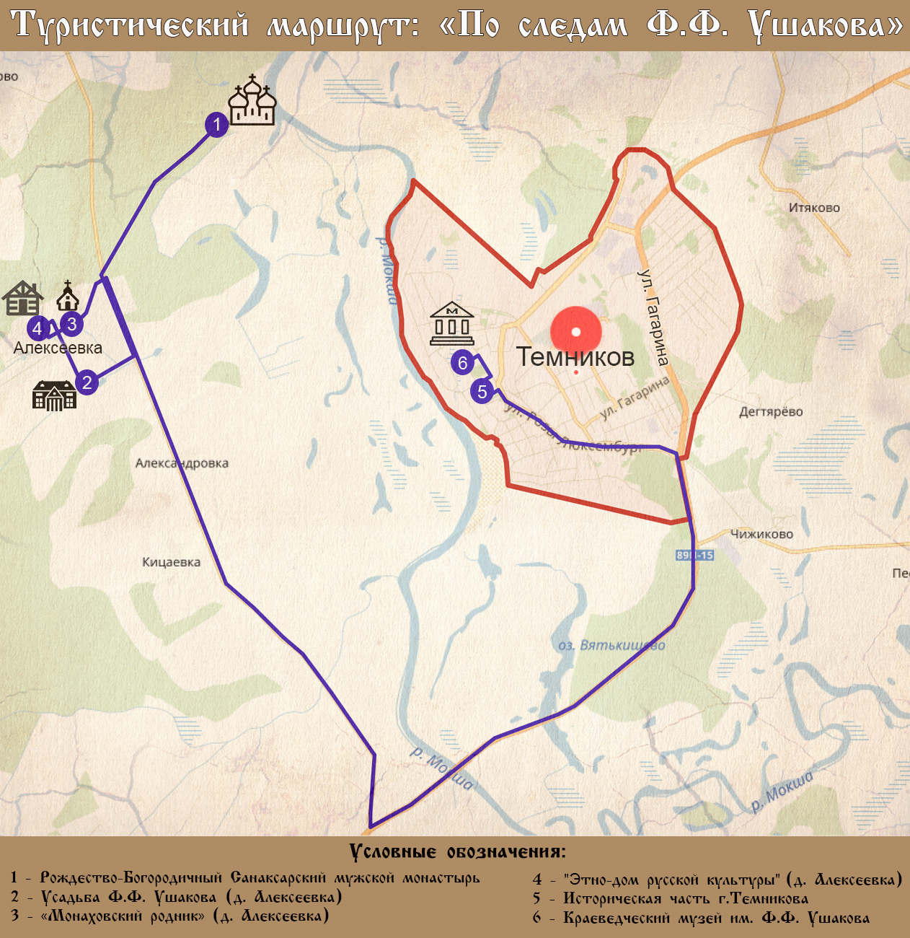
Маршрут следования:

Slide 3
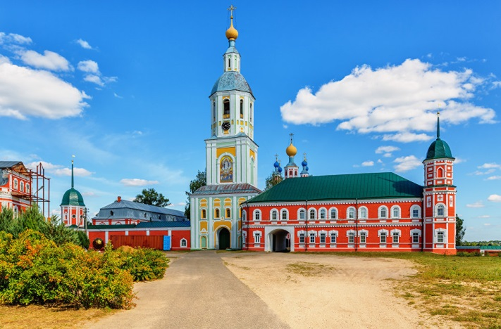
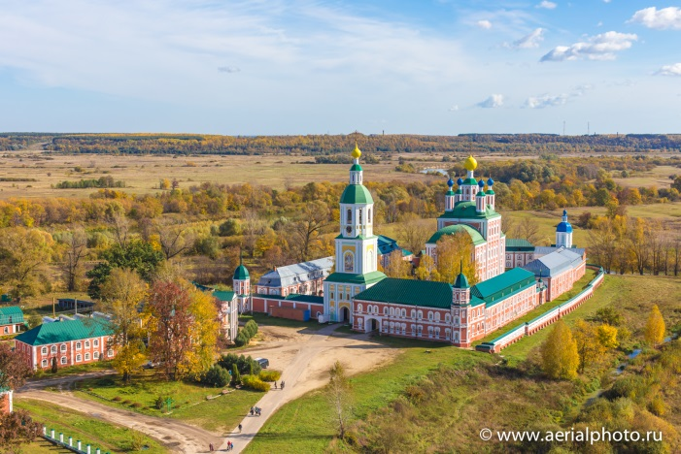
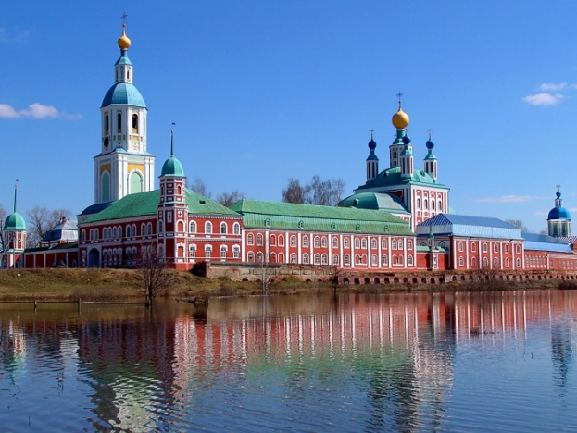
«Православная жемчужина Мордовии»
Рождество – Богородичный Санаксарский мужской монастырь
Рождество – Богородичный Санаксарский мужской монастырь, один из немногих крупных хорошо сохранившихся памятников архитектуры XVIII в. У стен обители был захоронен великий адмирал Ф.Ф. Ушаков.
Посещение обители – невероятно важное событие в жизни, это польза в первую очередь для души. В монастыре ощущается строгость жизни, порядок, любовь к ближнему.

Slide 4
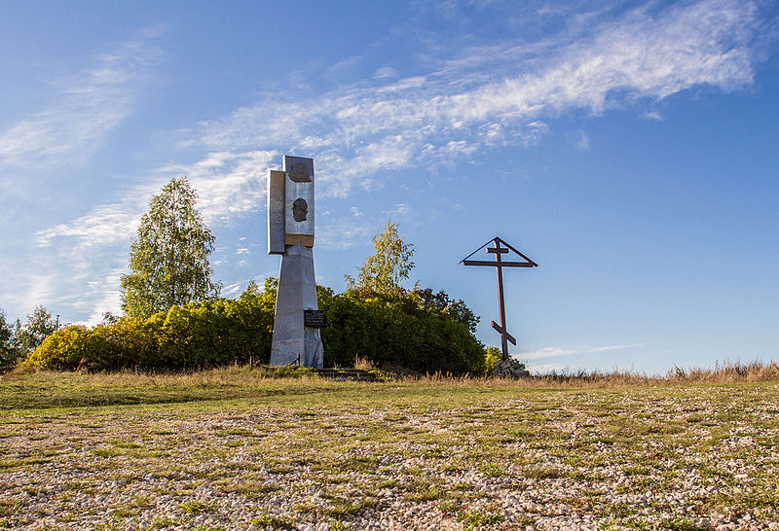
«Усадьба Ф.Ф.Ушакова»
В д. Алексеевка Вы сможете увидеть место, на котором располагалась усадьба адмирала Ф.Ф. Ушакова. Где он и его братья провели детство, сюда же он вернулся на постоянное место жительство после ухода в отставку, где и провел последние годы жизни.

Slide 5
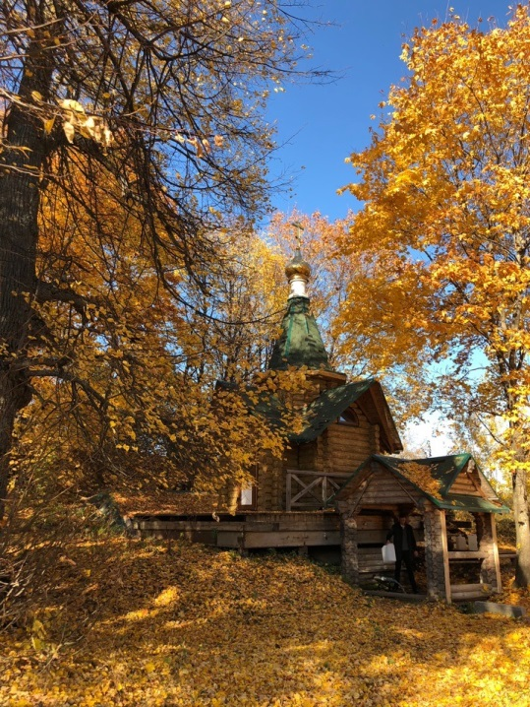
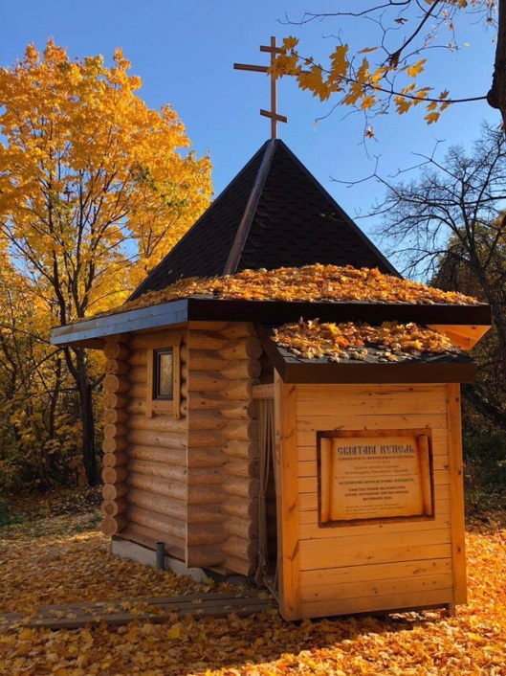
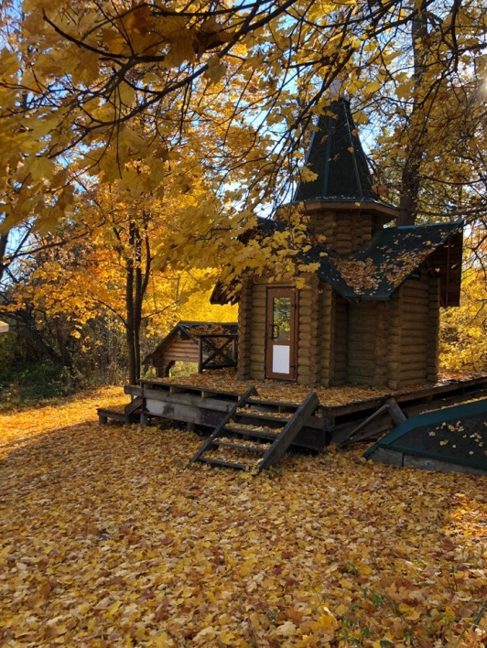
«Монаховский родник»
Посетите святой источник с целебной водой, услышите от экскурсовода интереснейшую историю его возникновения: незаметный ключ родника нашёл монах, которого наместник отправил на поиски воды для скота. После долгих безуспешных поисков, когда монах уже впал в отчаянье, он увидел вещий сон. Место, где пробивался данный ключ, оттуда и пошло название Монаховский родник.

Slide 6
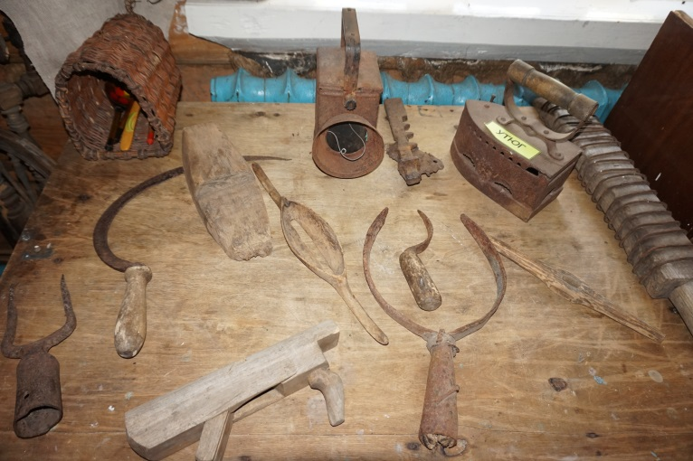
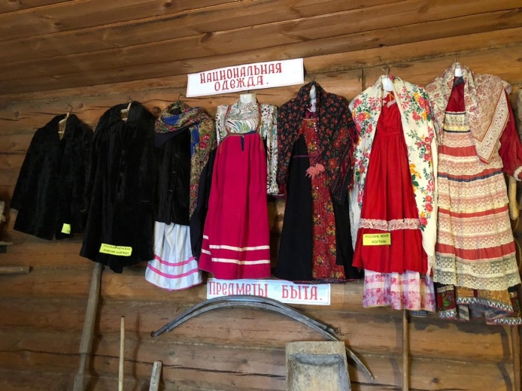
«Русский Этно-Дом» д. Алексеевка
На этой экскурсии вы познакомитесь с жизнью и бытом русского народа, проживающего в Мордовии. Посетите этно-дом «Русское подворье», в котором Вы найдете традиционные предметы быта, орудия труда, одежду. Поучаствуете в мастер-классе по приготовлению, русских пирогов. Отведаете меню русской кухни из печи. Вас порадует, вкуснейший шулюм, домашние голубцы, пироги и народные соления от хозяйки .

Slide 7
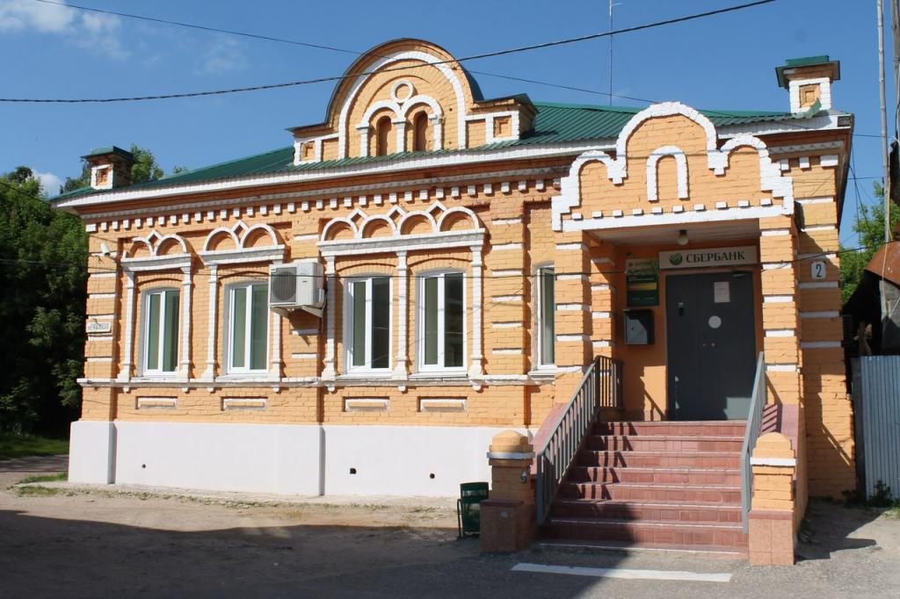
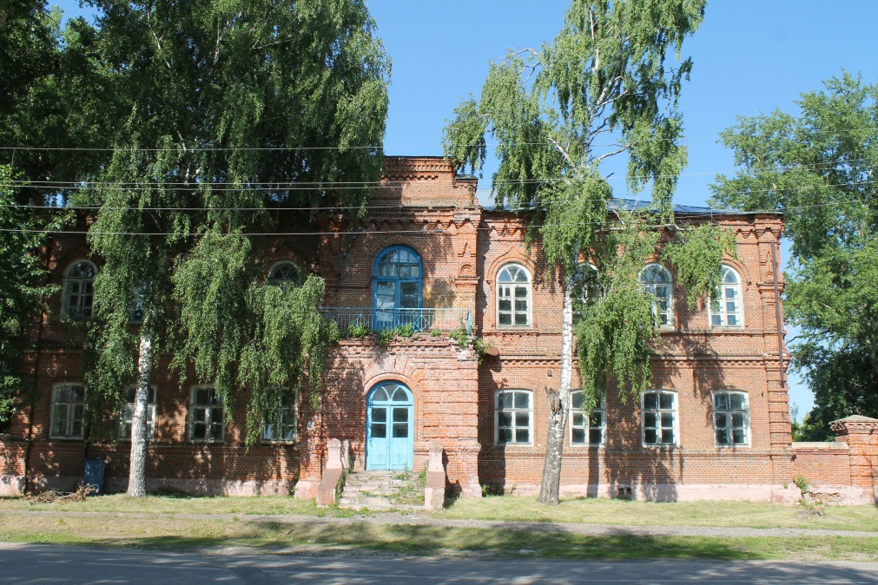
«Темников старинный»
Пешеходная экскурсия по старинной части города

Slide 8
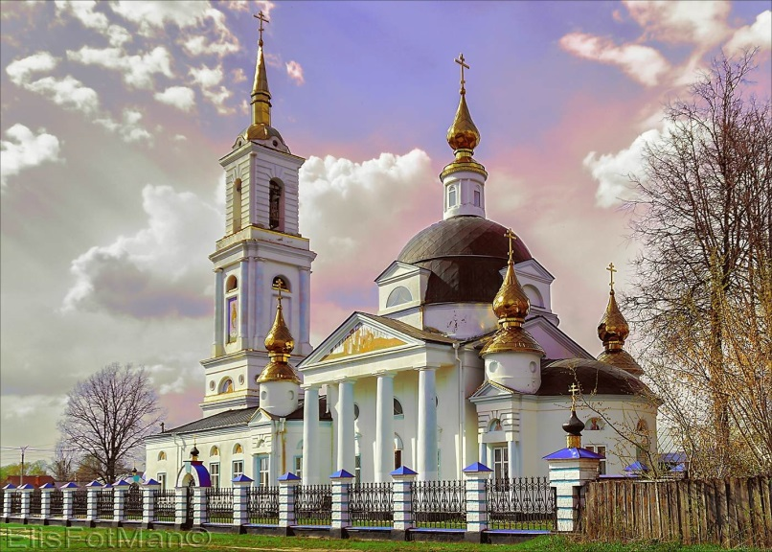
На этих улицах сохранилась вещественная память о темниковских купцах: торговые ряды, особняки, чайная. Здания определяют неповторимый облик провинциального русского городка. Вы сможете узнать о том какую роль в истории России и Темникова сыграли семьи Демидовых, Смирновых, Немцовых, о традициях, нравах, ведении торговли, а также о меценатстве и общественной деятельности Темниковского дворянства и купечества. Маршрут состоит из следующих остановок: историческая часть города, дома, купеческие торговые ряды; место сожжения Алены Арзамасской, монахини возглавившей во второй половине XVII века многотысячный отряд
повстанцев, который стал частью
армии Степана Разина .

Slide 9
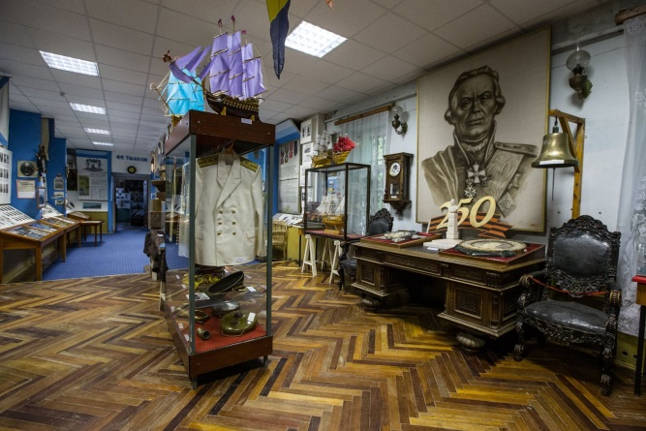
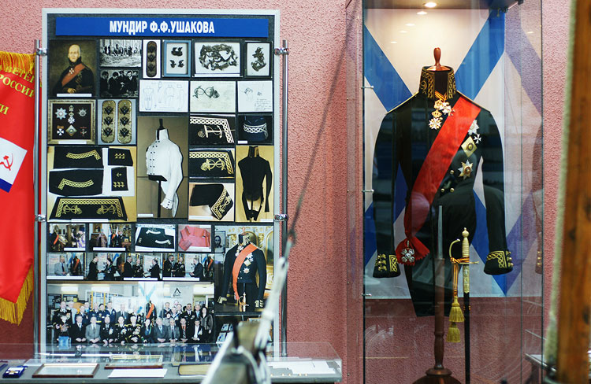
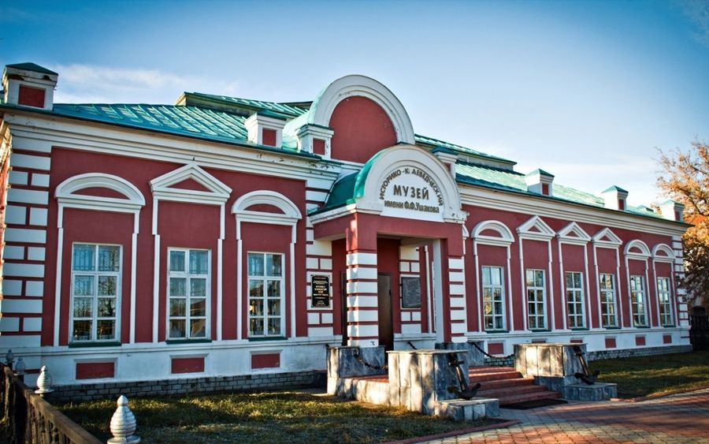
«Темниковский историко – краеведческий музей им. Ф.Ф. Ушакова»
Здание музея – памятник архитектуры, в 1812 г. здесь располагался госпиталь, где на средства Ф.Ф. Ушакова лечили раненых. Музей открылся в 1901 г. по инициативе местного дворянства. В 8 залах размещается 6 тысяч экспонатов, среди которых уникальный для Восточной Европы древнерусский меч, 11 века. Гордость музея – единственный в мире Ушаковский зал, где собрано около 6 тысяч предметов, связанных с именем и судьбой великого адмирала.

Slide 10
Программа тура:
11-00:11-45 Рождество – Богородичный Санаксарский мужской монастырь
11-45:12-00 (дорога до усадьбы адмирала Ф.Ф. Ушакова.)
12-00:12-20 «Усадьба Ф.Ф.Ушакова»
12-20:12-40 «Монаховский родник»
12-45:14-00 «Русский Этно-Дом» д. Алексеевка, обед
14-00:14-20 дорога в г.Темников
14-20:14-50 Пешеходная экскурсия по старинной части города
14-50:16-00 «Темниковский историко – краеведческий музей им. Ф.Ф. Ушакова» (оплачивается отдельно, стоимость 50руб.)
По вопросам организации экскурсий обращайтесь к руководителю центра по развитию культуры и туризма в Темниковском муниципальном районе:
+7 927 190 92 18 – Наталья Прийменко

